Slide 1
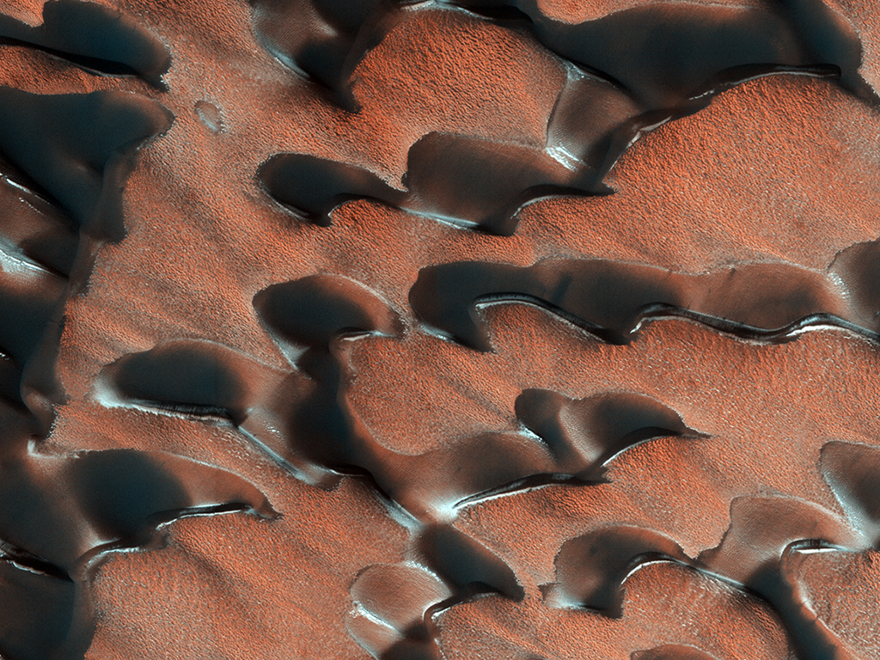


Llwch a Llwydrew
Mae haenau ysgafn o lwch o liw oren golau sydd wedi'i chwythu ar draws y tywod basalt tywyll i'w gweld ar dwyni tywod rhanbarthau pegwn y gogledd Mawrth. O amgylch ymylon y tywyni mae clytiau o rew sych tymhorol. (NASA/JPL/Prifysgol Arizona)
uahirise.org/cy/ESP_053129_2650

